Slide 1
-
Clase 4
Los Ritmos

Slide 2
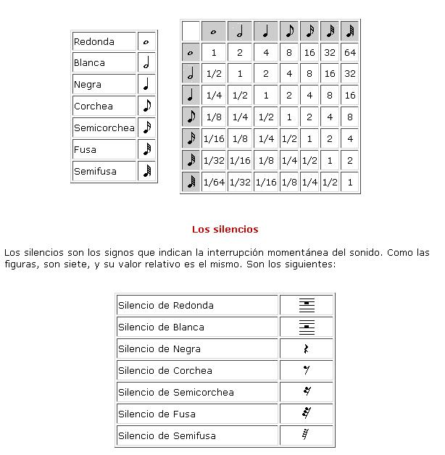
-
Los valores de ritmo

Slide 3
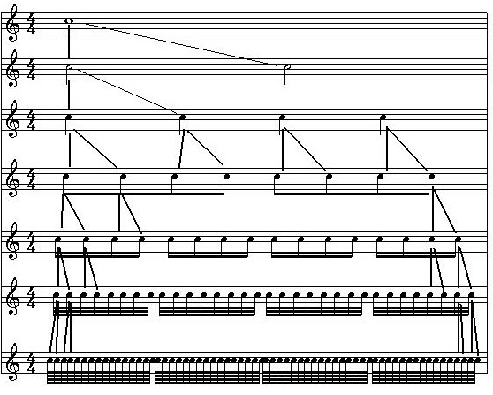
-

Slide 4
-

Slide 5
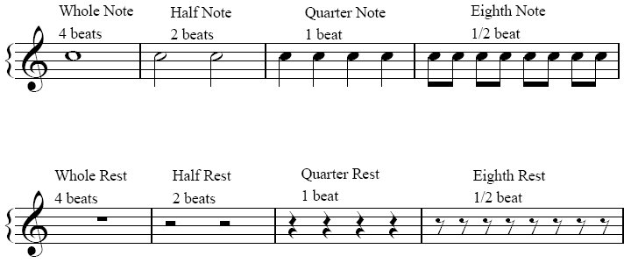
-
Comparación

Slide 6
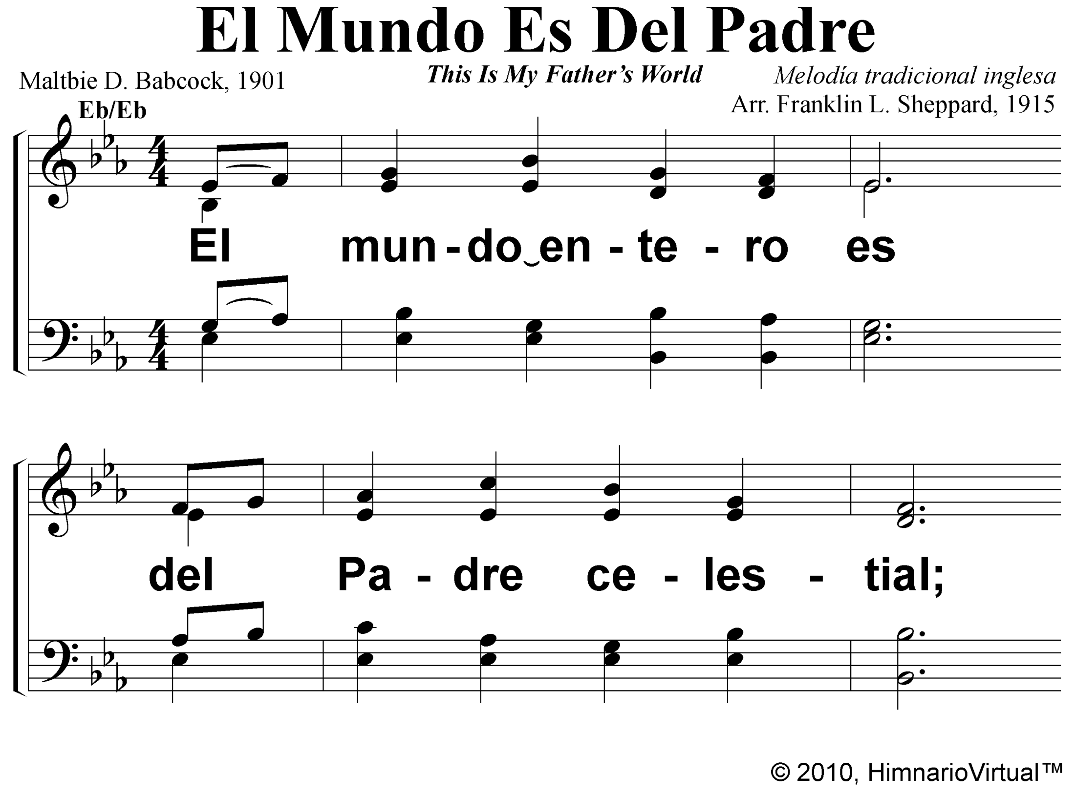
1 - a El Mundo Entero Es Del Padre

Slide 7
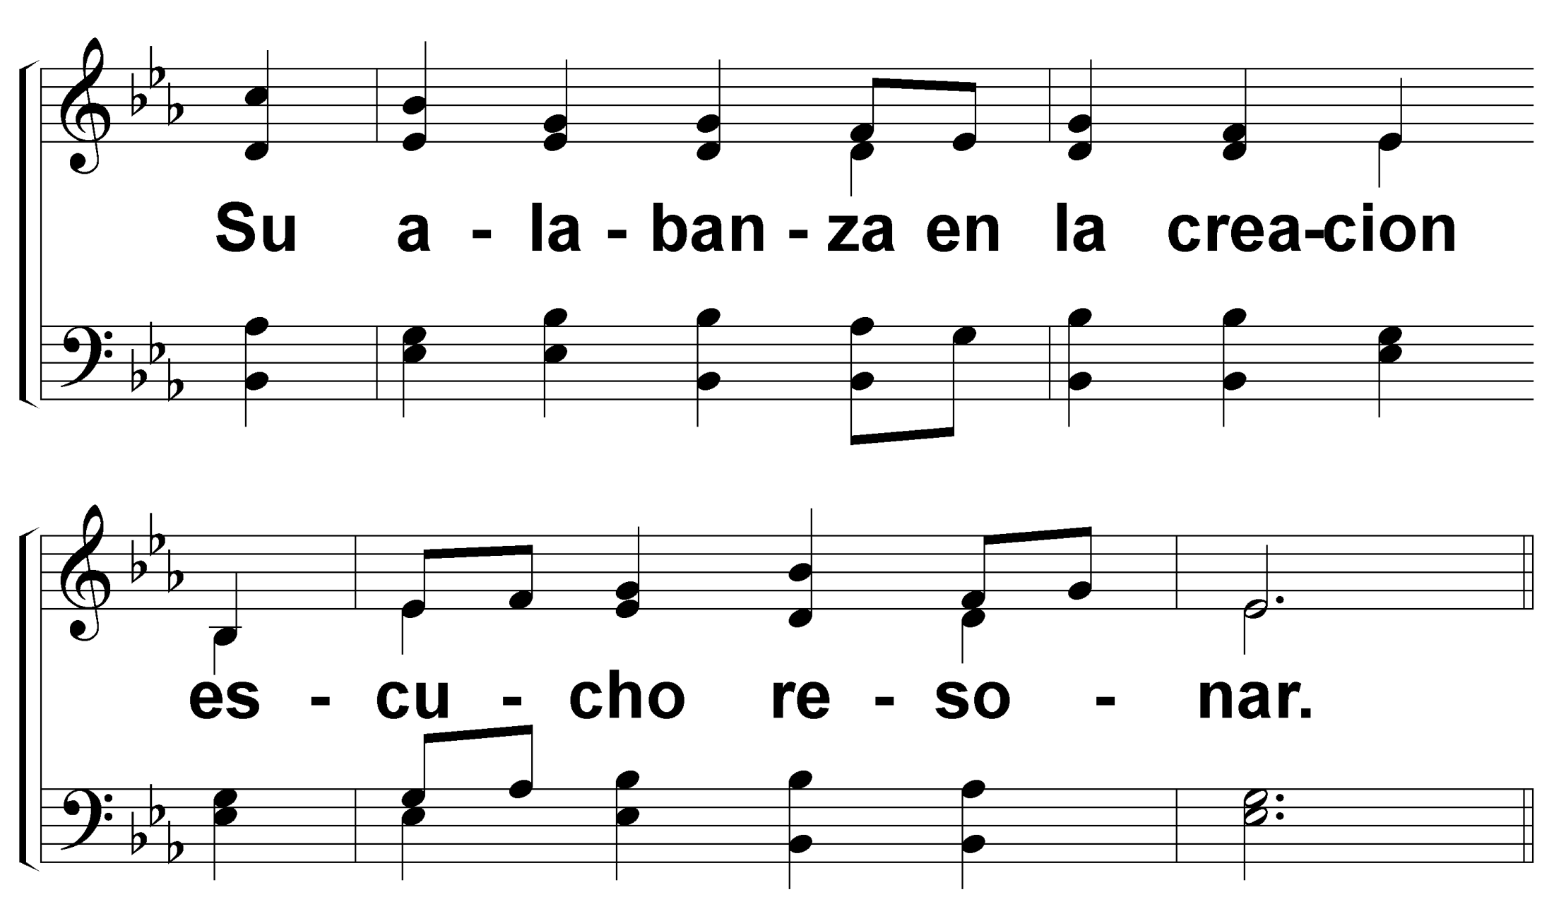

Slide 8
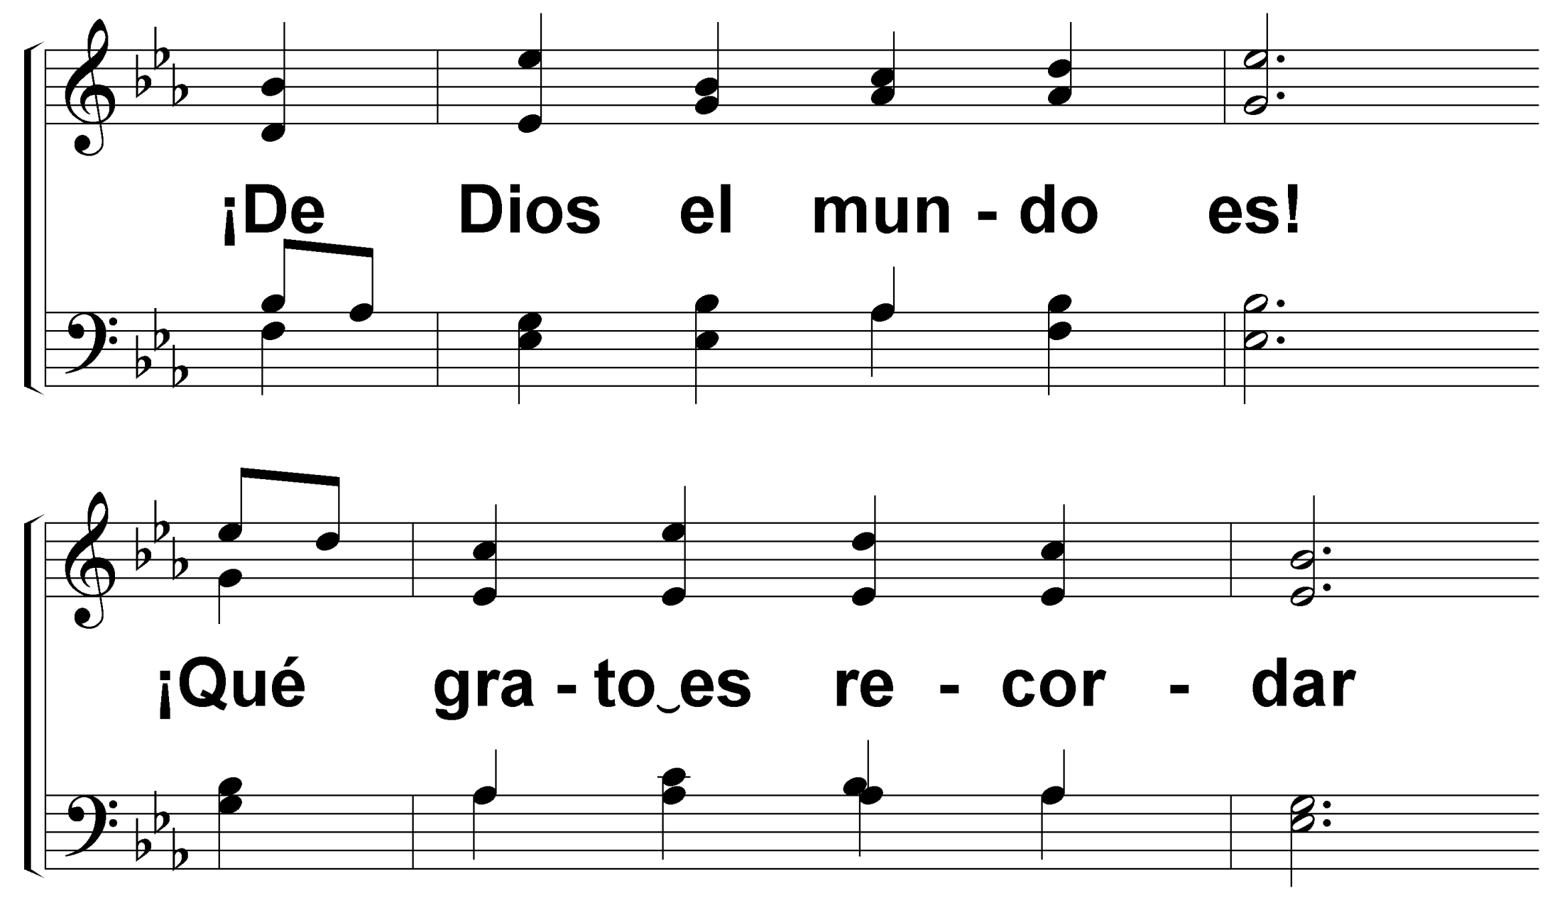

Slide 9
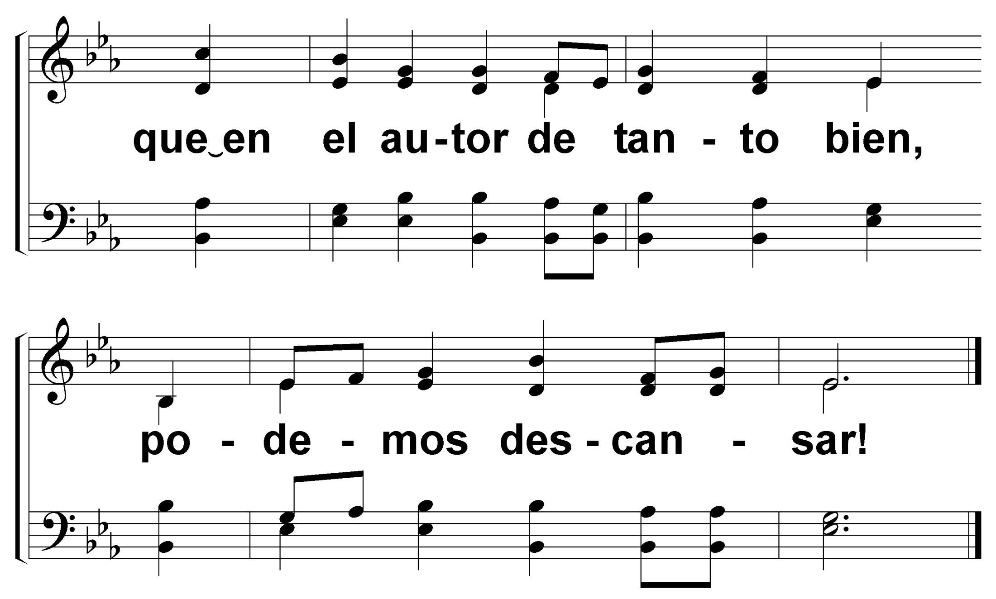

Slide 10
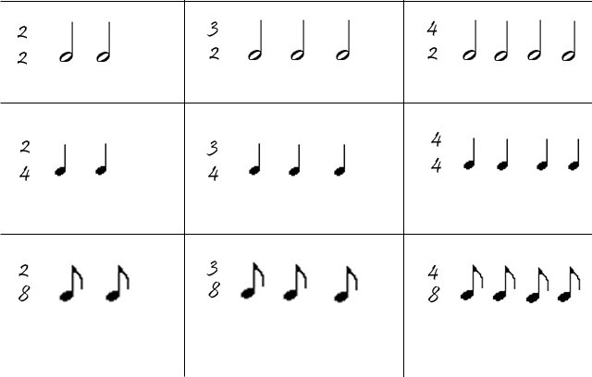
Claves de tiempo

Slide 11
1 - a El Mundo Entero Es Del Padre

Slide 12
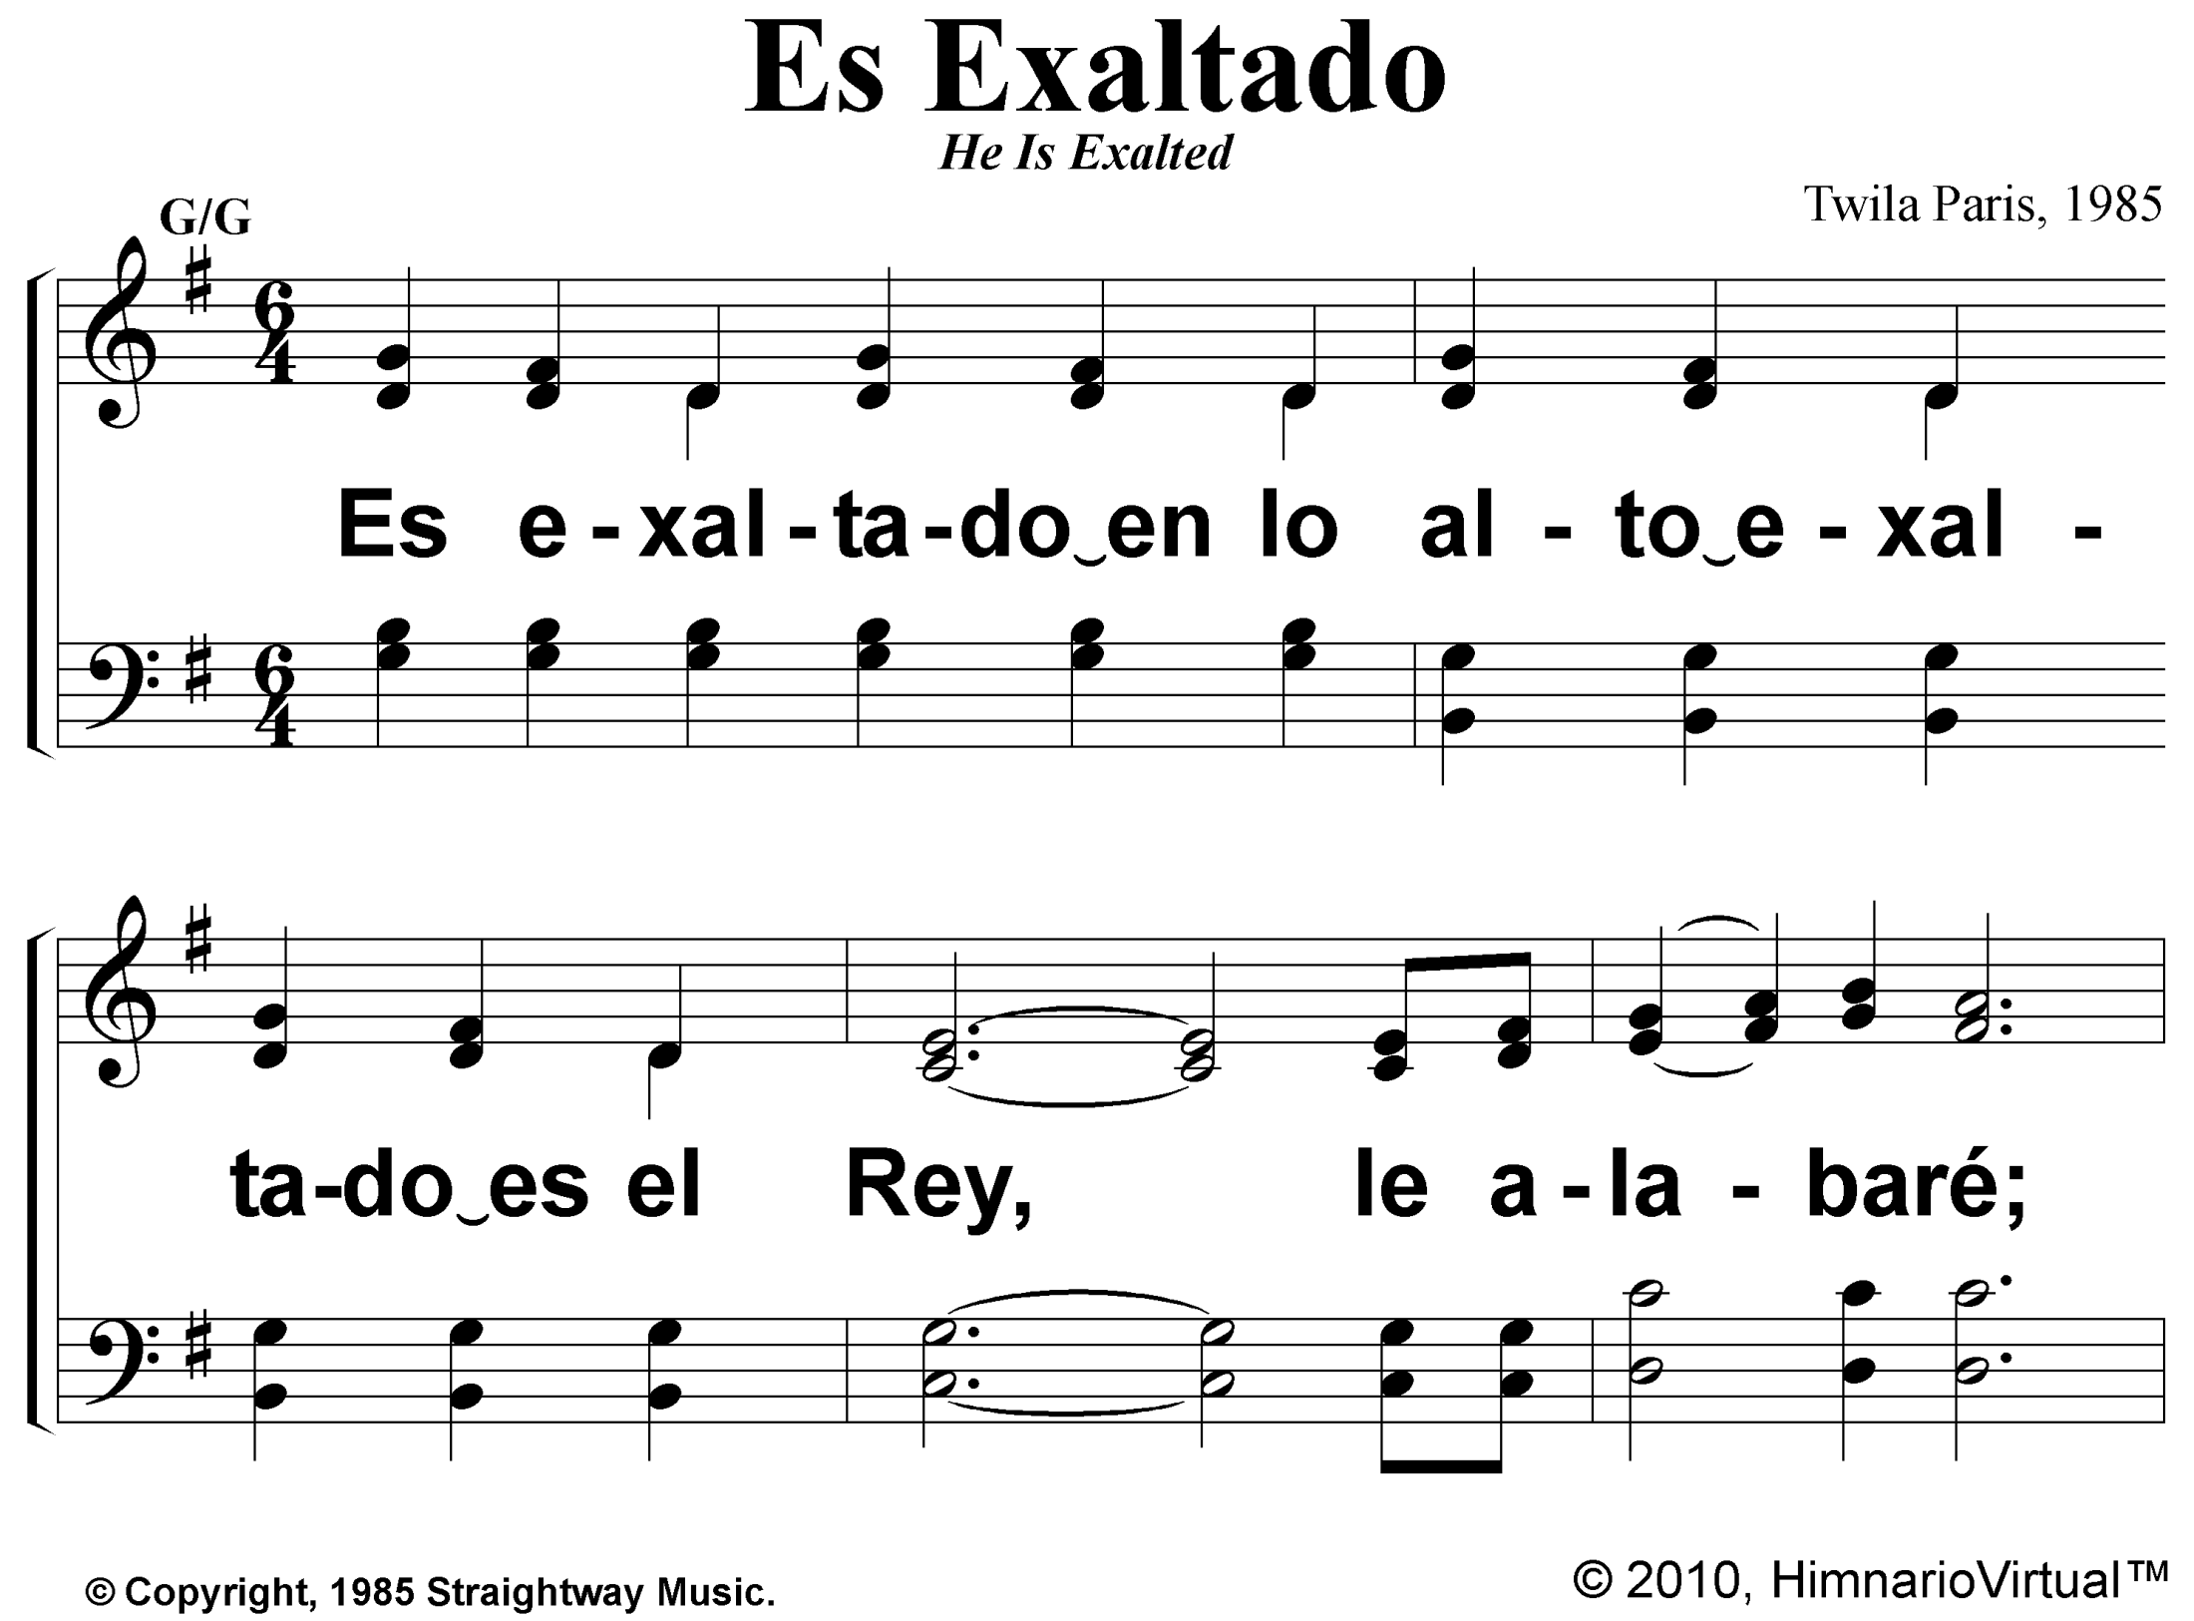
1- a Es Exaltado

Slide 13
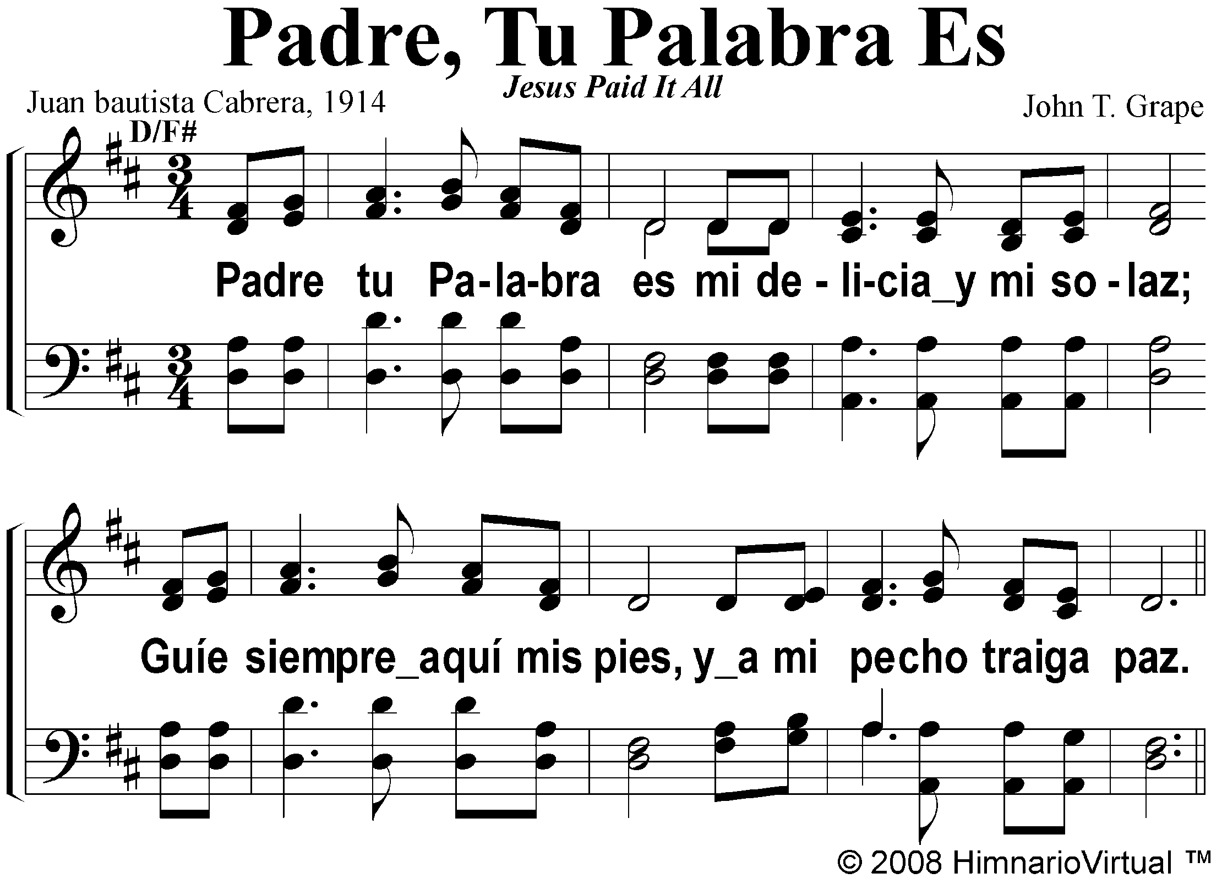
1- Padre, Tu Palabra Es

Slide 14
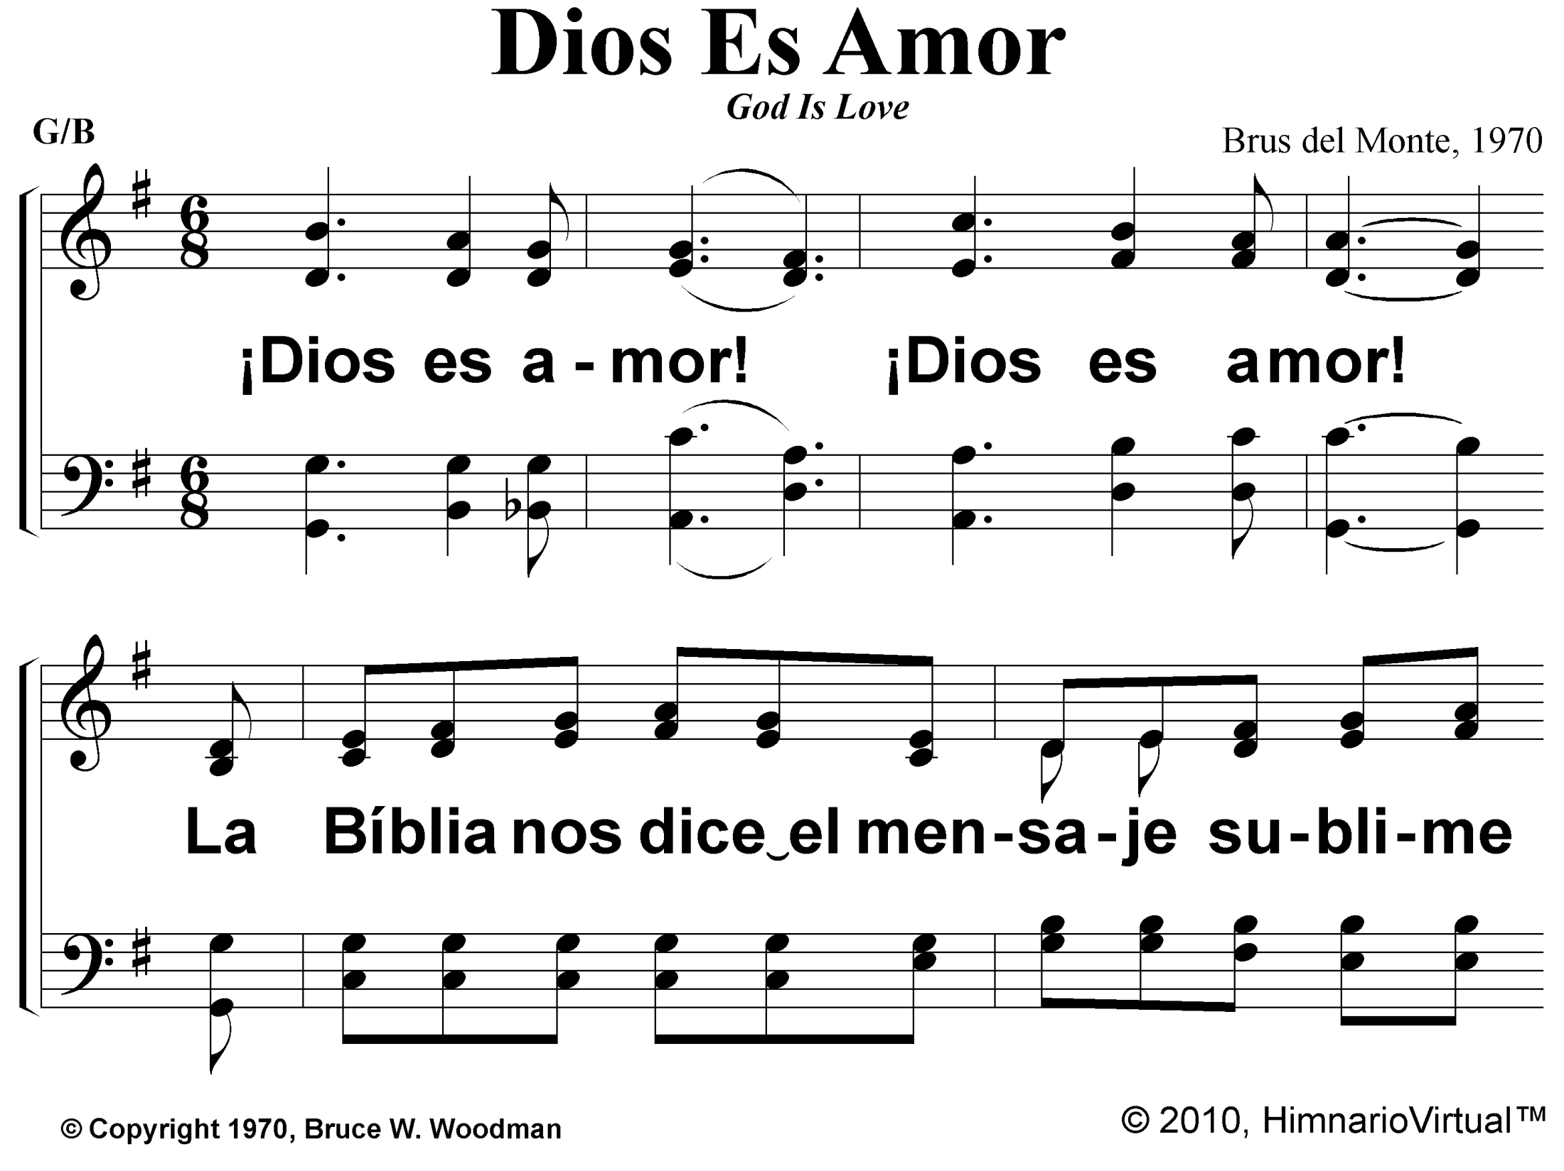
1-a Dios Es Amor

